Slide 1
Projet 4 :
Segmenter des clients d'un site
e-commerce

Slide 2
Objectif
Répartir les clients de l'entreprise Olist en plusieurs groupes afin de permettre à l'entreprise de faire des campagnes de communication ciblée.

Slide 3
Plan
1) Analyse exploratoire
2) Segmentation des clients
3) Maintenance du modèle

Slide 4
Les données
Géolocalisation clients/vendeurs
Articles
Paiements
États des commandes

Slide 5
La plupart des informations contenues dans cette base de données sont inutiles pour notre mission.
Quelles sont les informations utiles ?

Slide 6
Il y a des informations indispensables.

Slide 7
On va effectuer une segmentation RFM
Récente : date de la dernière commande
Fréquence : fréquence des commandes
Montant : montant des commandes

Slide 8
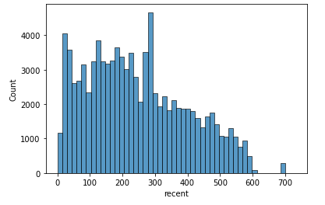

Slide 9
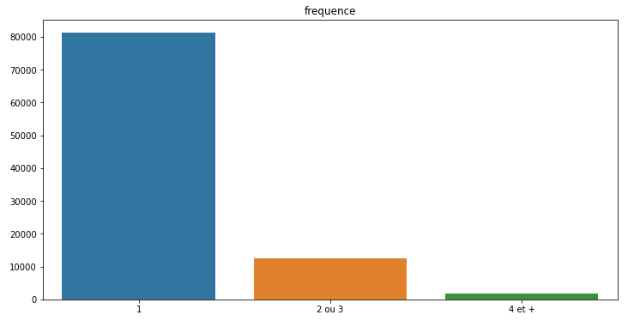

Slide 10
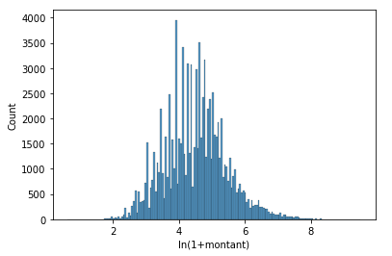


Slide 11
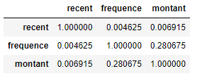
Corrélation des variables RFM

Slide 12
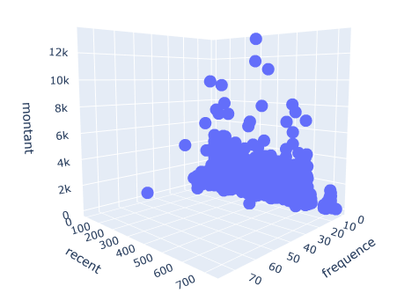
Représentation des données RFM

Slide 13
On s'intéresse aussi aux autres informations susceptibles d'améliorer la segmentation des clients.

Slide 14
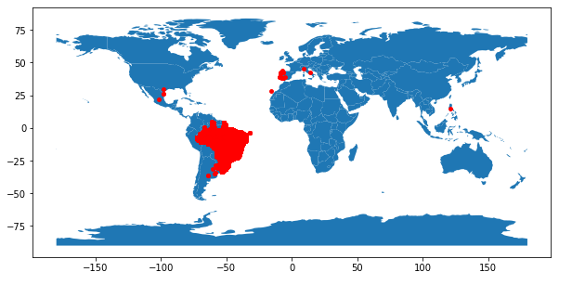
Répartition des clients dans le monde

Slide 15
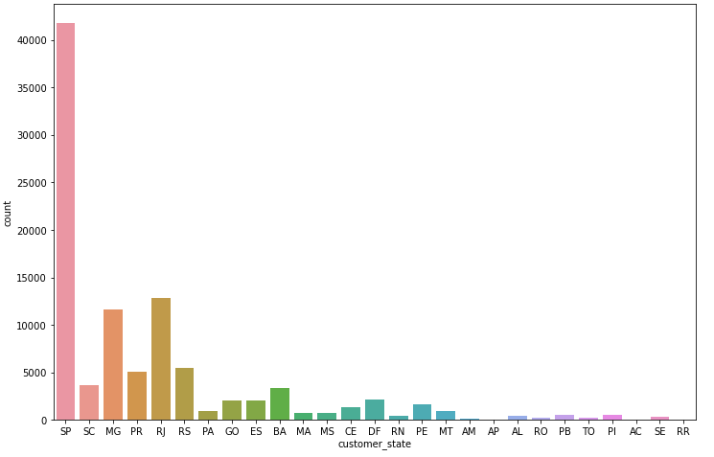
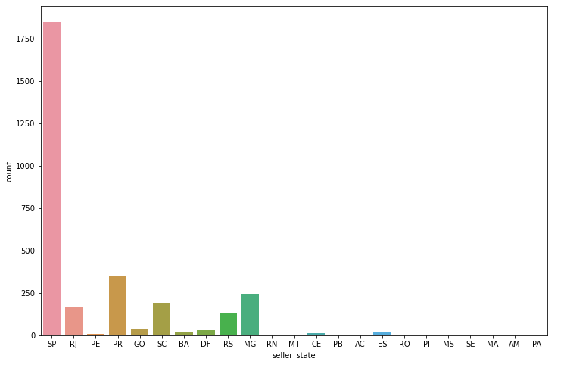
Customer_state
Seller_state

Slide 16
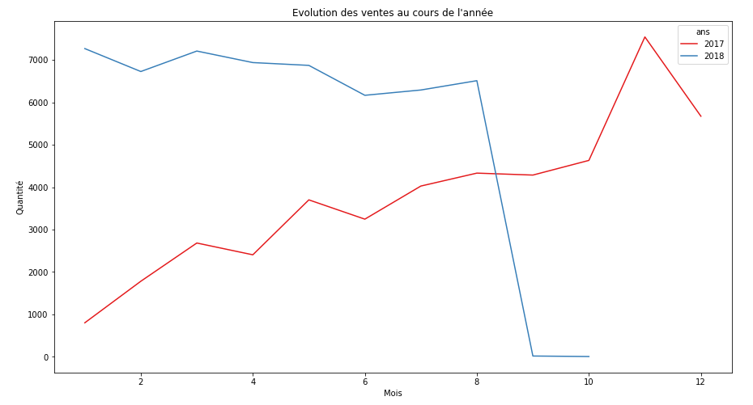

Slide 17
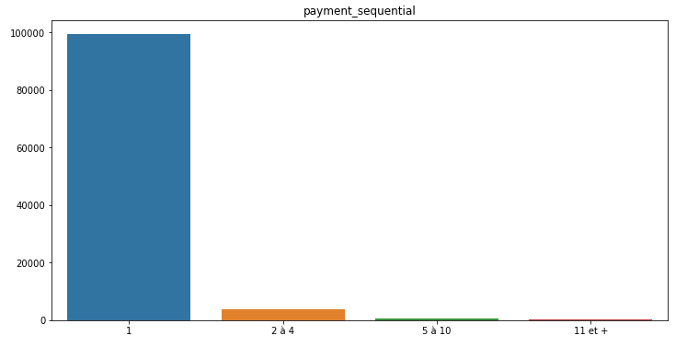
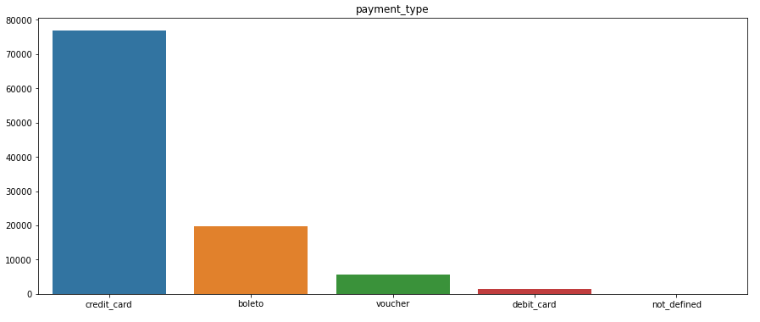

Slide 18
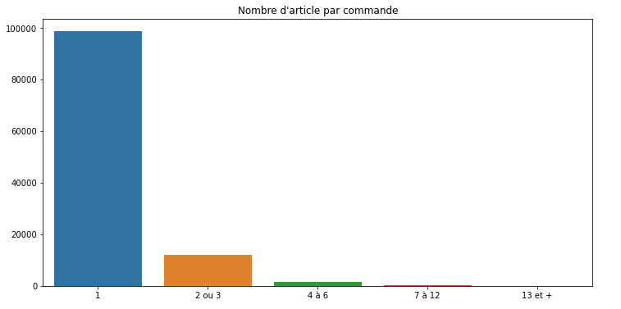

Slide 19
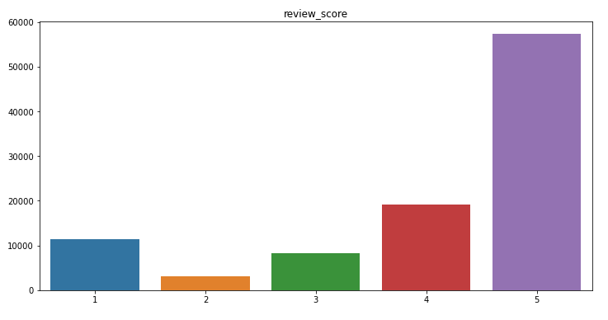

Slide 20
On testera aussi une segmentation en ajoutant aux variables RFM la note moyenne attribué par le client ainsi qu'une variable binaire indiquant si l'acheteur et le vendeur se trouvent dans le même état.

Slide 21
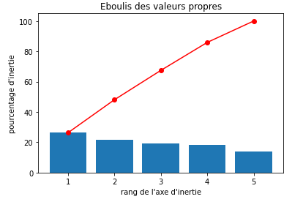
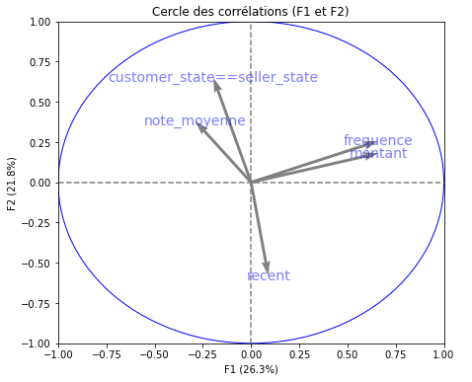
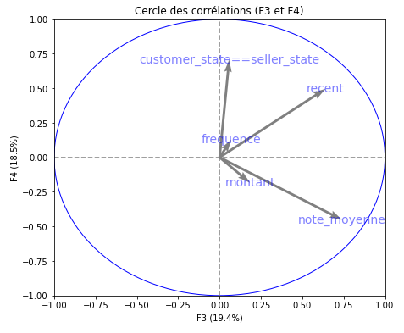
ACP

Slide 22
Segmentation des clients
(clustering)

Slide 23
On va tester l'algorithme k-means pour différentes valeurs de k (nombre de clusters)
On compare les différents modèles à l'aide du score silhouette
On n’oublie pas qu'il faut interpréter les clusters avec un objectif marketing

Slide 24
On a testé 3, 4, 5 et 6 clusters
Pour 3 cluster, le score silhouette vaut 0,421
Pour 4 cluster, le score silhouette vaut 0,439
Pour 5 cluster, le score silhouette vaut 0,447
Pour 6 cluster, le score silhouette vaut 0,369

Slide 25
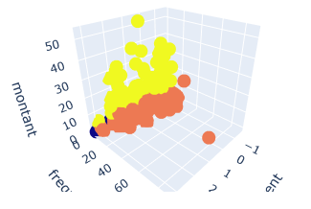
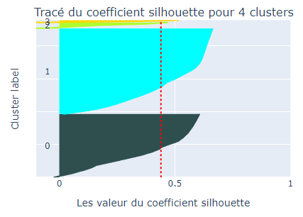
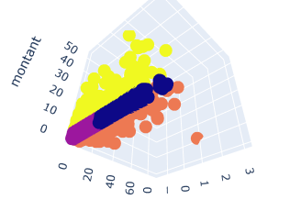
Pour 4 clusters

Slide 26
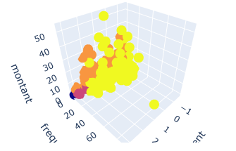
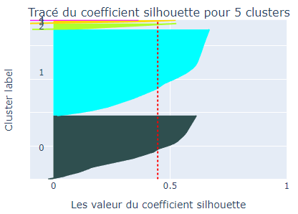
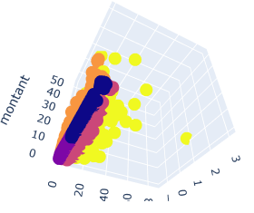
Pour 5 clusters

Slide 27
On choisit une segmentation en 4 groupes
Groupe « bons clients » : ils ont effectués plusieurs commandes
Groupe « bons clients potentiels » : montants élevés, parfois plusieurs commandes
Groupe « mauvais clients » : une seule commande il y a longtemps, de faible montant
Groupe « clients récents » : une seule commande, peut-être qu'il n'ont pas eu le temps d'en faire d'autres

Slide 28
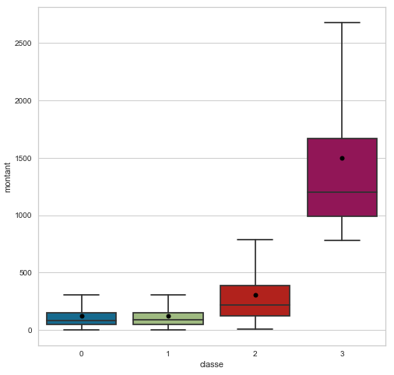
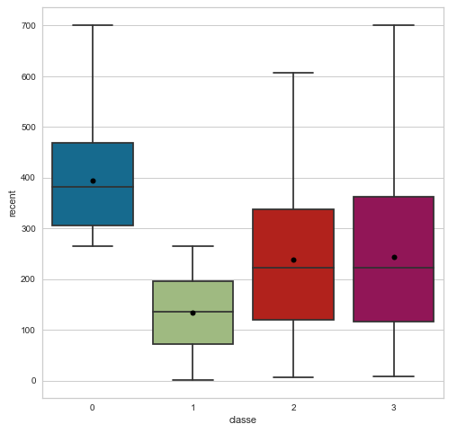
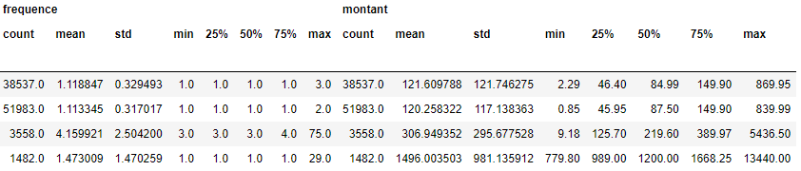

Slide 29
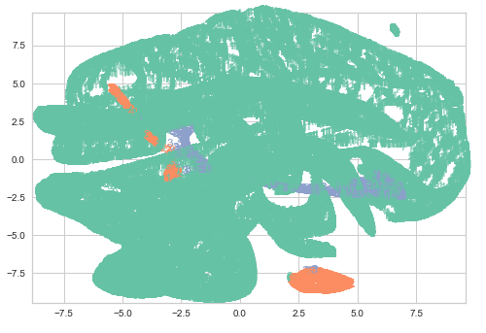
Structure locale, t-SNE

Slide 30
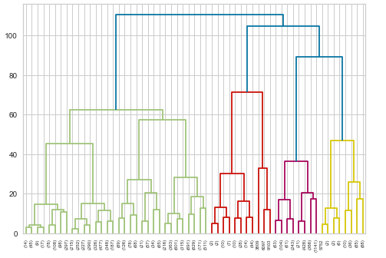
Agglomerative clustering

Slide 31
Avec plus de variables
Pour 3 cluster, le score silhouette vaut 0,345
Pour 4 cluster, le score silhouette vaut 0,365
Pour 5 cluster, le score silhouette vaut 0,339
Pour 6 cluster, le score silhouette vaut 0,349
C'est clairement moins bien !

Slide 32
Conclusion
On effectue une segmentation en 4 clusters avec l'algorithme k-means en utilisant uniquement les variables RFM.

Slide 33
Maintenance du modèle

Slide 34
Problème
Les données RFM d'un client évoluent au cours du temps et de nouveaux clients s'ajoutent à la base de données donc il faut régulièrement mettre à jour le modèle de clustering.

Slide 35
Simulation
A un instant T0 on réalise un clustering de notre jeu de données X0: chaque client de X0 est rangé dans un cluster.
A un instant ultérieur T1 nous disposons d'un jeu de données X1 qui contient tous les clients de X0 (avec des données RFM différentes) ainsi que de nouveaux clients.
La question qui se pose alors est: quelle proportion de client de X0 change de cluster lorsque l'on refait un clustering, cette fois-ci sur X1? S'il y a trop de client qui sont assignés à un nouveau cluster alors il faut faire une nouvelle segmentation des clients.

Slide 36
Simulation
T0 = 31 décembre 2017
T_{i+1} = T_{i} + 7 jours
On regarde l'évolution de l'ARI : s'il devient plus petit que 0,8 alors il faut mettre à jour le modèle

Slide 37
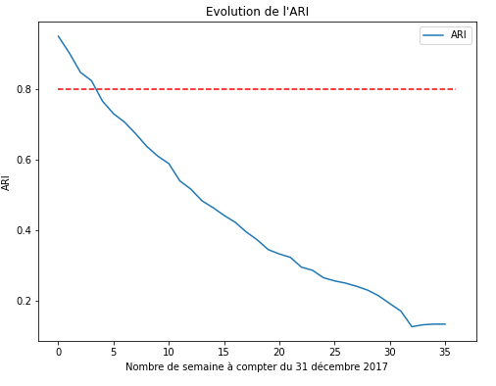
Le modèle initial est valable 4 semaines

Slide 38
On fait une nouvelle simulation à partir du 28 janvier 2018

Slide 39
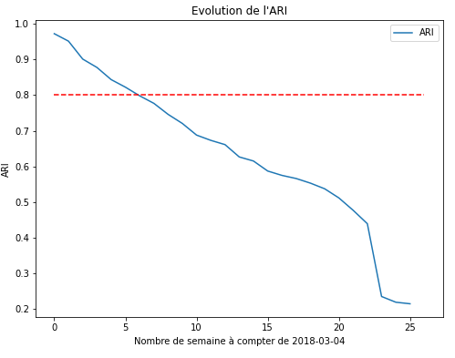
Cette fois le modèle est valable
5 semaines

Slide 40
On répète l'opération tant qu'on a des données...

Slide 41
Le dernier modèle est valable
9 semaines.
Hypothèse :
on ajoute de moins en moins de clients en proportion, donc les clusters sont plus stables

Slide 42
Conclusion
Il faudra effectuer une mise à jour de la segmentation tous les 2 mois durant un certain temps, puis sans doute tout les 3 mois.

Slide 43
Remarque
Si la proportion de clients ayant effectué plusieurs commandes augmentait fortement , alors il faudrait envisager de passer d'un modèle en 4 clusters, à un modèle en 5 clusters.

